Slide 1
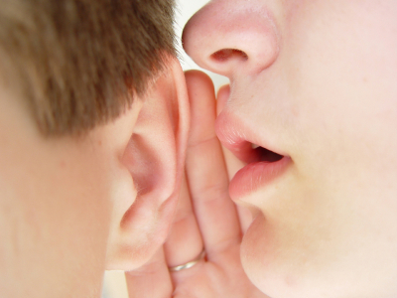
2017.11.20. reggeli áhítat
Gerendás, Általános Iskola

Slide 2
Tudsz titkot tartani?

Slide 3
Tudsz titkot tartani?

Slide 4
„A rágalmazó titkokat tár fel,
de a hűséges lélek leplezi a dolgot.”
Péld 11,13

Slide 5

Titkot
tartanak
pl.:
    lelkészek
    orvosok
    ügyvédek

Slide 6
Hippokratészi eskü:
„Amit kezelés közben, vagy akár kezelésen kívül is a társadalmi érintkezésben látok vagy hallok, azt nem fogom kifecsegni, hanem szent titokként megőrzöm.”

Slide 7
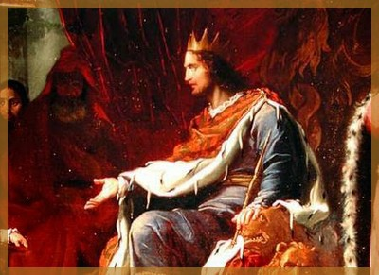

Slide 8
„A sok beszédnél elkerülhetetlen a tévedés, de az eszes ember vigyáz a beszédre.” Péld 10,19

Slide 9
„A rágalmazó titkokat tár fel,
de a hűséges lélek
leleplezi a dolgot.”
Péld 11,13

Slide 10
„Aki vigyáz a szájára, megtartja életét,
aki feltárja száját, arra romlás vár.”
Péld 13,3

Slide 11
Néhány aranyszabály arra, hogyan éld az életed:
Bizalmasan neked mondott dolgot ne add tovább!
Végleg tartsd azt titokban!
Ne pletykálj!
Ne rágalmazz!

Slide 12
IMÁDKOZZUNK!
Uram, add hogy a szám engedelmeskedjen nekem, amikor a szívemben erős a vágy arra, hogy pletykáljak, vagy csámcsogjak más bajain. Mennyei Atyám, kérlek ítéld meg bűnömet!
Ámen

